Slide 1

ЗАЯВКА НА ДИЛЕРСТВО ОТ КАНДИДАТА

Slide 2
ОБЩАЯ ИНФОРМАЦИЯ О КОМПАНИИ
Контактная информация
Юридическое наименование
ИНН
Юридический адрес
Фактический адрес
Торговое название
Контакты

Slide 3
ИНФОРМАЦИЯ ОБ УЧРЕДИТЕЛЯХ И РУКОВОДИТЕЛЯХ
Учредители
ФИО
Дата рождения
Сумма уставного капитала
Доля
Руководители проекта
Должность
ФИО
Контакты

Slide 4
ОРГАНИЗАЦИОННАЯ СТРУКТУРА АВТОХОЛДИНГА

Slide 5
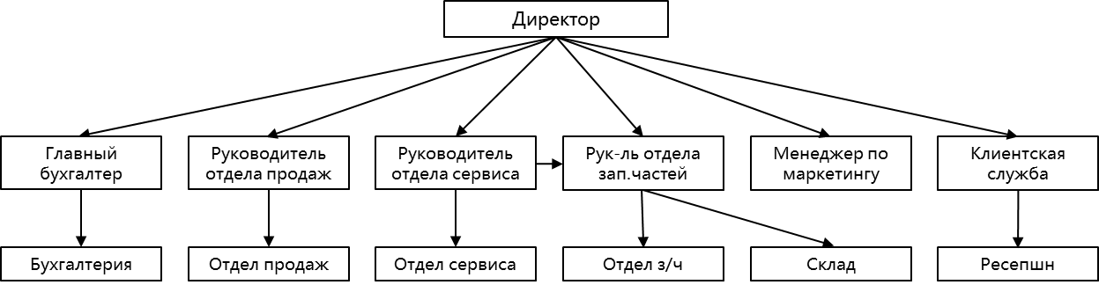
ПЛАНИРУЕМАЯ СТРУКТУРА ДЦ OTING
Пример

Slide 6
ДАННЫЕ ПО СУЩЕСТВУЮЩЕМУ БИЗНЕСУ
Бренды в портфолио кандидата | Бренд 1 | Бренд 2 | Бренд 3 | Бренд 3
Начало деятельности | ДД/ММ/ГГГГ | ДД/ММ/ГГГГ | ДД/ММ/ГГГГ | ДД/ММ/ГГГГ
Площадь шоурума/ сервиса | **m²/**m² | **m²/**m² | **m²/**m² | **m²/**m²
Тип дилерского центра (монобренд / мультибренд)
Продажи 2024 / 2025, шт.
Продажи 2026 (прогноз), шт.
Продажи зч и аксессуаров (руб)
Кол-во сотрудников в 2025 году
Наличие инвестиционных обязательств | (да/нет) | (да/нет) | (да/нет) | (да/нет)
Фото

Slide 7
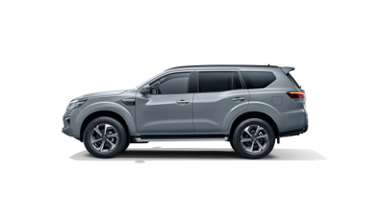
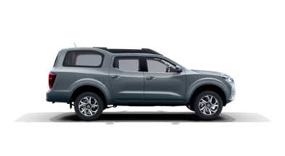
БИЗНЕС-ПЛАН ПРОДАЖИ НОВЫХ АВТОМОБИЛЕЙ
План закупки новых автомобилей
Период | Q1 2026 | Q2 2026 | Q3 2026 | Q4 2026
Всего
OTING Паладин
OTING Палассо
План розничных автомобилей
Период | Q1 2026 | Q2 2026 | Q3 2026 | Q4 2026
Всего
OTING Паладин
OTING Палассо

Slide 8
ИНФОРМАЦИЯ О ПРЕДЛОЖЕНИИ
Формат организации здания - отдельно стоящее здание в концепции 3S
Формат организации здания - мультибрендовый салон
Данные по помещению | Адрес центра
 | Статус собственности
 | Размер земельного участка
 | Шоурум (Размер: Длина Х Ширина)
 | Слесарный цех (Размер: Длина Х Ширина)
 | Склад (Размер: Длина Х Ширина)
Наличие коммуникаций (электричество, вода, отопление)
Срок готовности к запуску центра

Slide 9
КАРТА ГОРОДА (Укажите на карте города месторасположение предлагаемого объекта для автосалона OTING Паладин. Также нанесите расположение брендов конкурентов Haval, Tank, Geely, EXEED)

Slide 10
СХЕМА ГЕНЕРАЛЬНОГО ПЛАНА ЗДАНИЯ

Slide 11
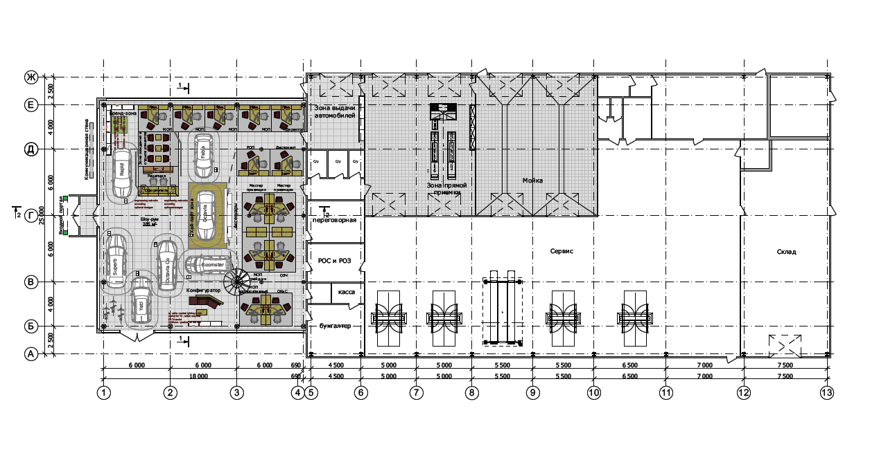
ПЛАНИРОВКА ДЦ
Шоурум (Размер: Длина*Ширина) | м² ( m x m)
Слесарный цех (Размер: Длина *Ширина) | м² ( m x m)
Кузовной цех (Размер: Длина*Ширина) | м² ( m x m)
Пример

Slide 12
СУЩЕСТВУЮЩИЙ ВИД (ФОТО)
Фото участка по фасаду слева
Фото участка по фасаду справа
Дополнительное фото
Дополнительное фото

Slide 13
СУЩЕСТВУЮЩИЙ ВИД (ФОТО)
Фото сервиса
Фото сервиса
Дополнительное фото
Дополнительное фото

Slide 14
СУЩЕСТВУЮЩИЙ ВИД (ФОТО)
Дополнительное салона
Дополнительное салона
Дополнительное фото
Дополнительное фото

Slide 15
СПАСИБО ЗА ВАШЕ ПРЕДЛОЖЕНИЕ!

